Slide 1


Grupo de Investigación y Documentación
Programa de Vigías del Patrimonio Cultural
Abril 23 de 2021
Ansermanuevo

Slide 2
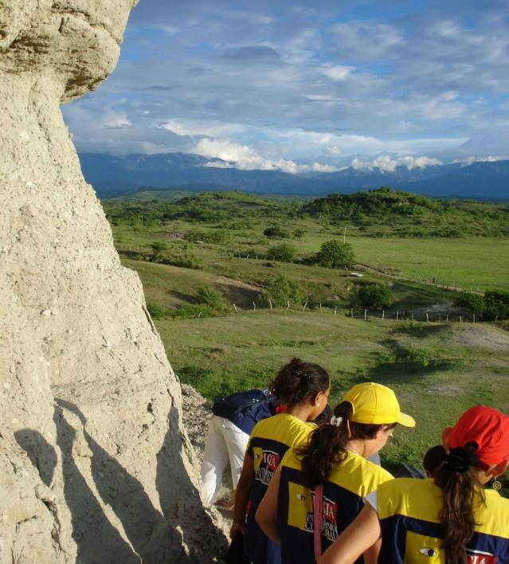

Objetivo del programa
INCENTIVAR Y FOMENTAR LA PARTICIPACIÓN COMUNITARIA
PROPICIAR EL DESARROLLO DE ACTIVIDADES LOCALES Y REGIONALES
APROPIACIÓN SOCIAL DEL PATRIMONIO
Foto Vigías del Huila.
Fernando Torres, Coordinador Huila.

Slide 3

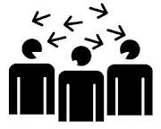
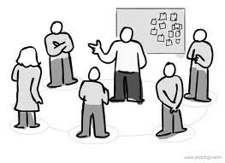
Programa Nacional Vigías del Patrimonio Cultural
Es una estrategia de participación ciudadana
Es un trabajo de voluntariado
Es un cuerpo operativo que busca el encuentro entre estado y comunidad
Para reconocer, valorar, divulgar y proteger el patrimonio cultural
Personas que velan proactivamente por la protección de la herencia cultural
Dedicado a la valoración y el cuidado del patrimonio de las localidades y regiones colombianas

Slide 4
Esquema de funcionamiento del programa
Se trata de un esquema colaborativo entre Sociedad Civil y Estado en términos del artículo 7 del decreto 2358 . Por lo tanto no corresponde a una estructura formal o jerárquica, sino de apoyo estatal a iniciativas voluntarias de la sociedad civil en torno a la apropiación social del patrimonio cultural

Slide 5

Etapas de los grupos en el programa
1
2
3
5
Identificación de la
situación problemática
Registro del proyecto para
aliviar dicha situación
Ejecución del
proyecto
Acreditación anual
del grupo
Renovación
del registro

Slide 6
Objetivo del programa
Línea 1:
Comunicación, socialización y divulgación
ETAPA PREVIA Y NECESARIA:
Conocimiento, identificación y valoración del patrimonio cultural
Línea 2:
Conservación, protección, recuperación y sostenibilidad y disfrute responsable del patrimonio

Slide 7



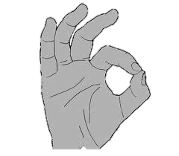



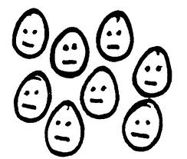
Registro en el programa
Coordinador de grupo:
Contacta al ministerio o al departamento solicitado apoyo en la formulación del proyecto
Coordinador nacional. Recibe, revisa. Puede aprobar, solicitar ajustes o anular la solicitud.
Coordinador departamental: Recibe, revisa. Puede aprobar, solicitar ajustes o anular la solicitud.

Slide 8
Acreditación del grupo
Coordinador nacional. Recibe, revisa. Puede aprobar, solicitar ajustes. Posteriormente, expide acreditación
Coordinador de grupo:
Reporta informe final con evidencias sobre el proyecto ejecutado
Coordinador departamental: Recibe, revisa. Puede solicitar ajustes.

Slide 9
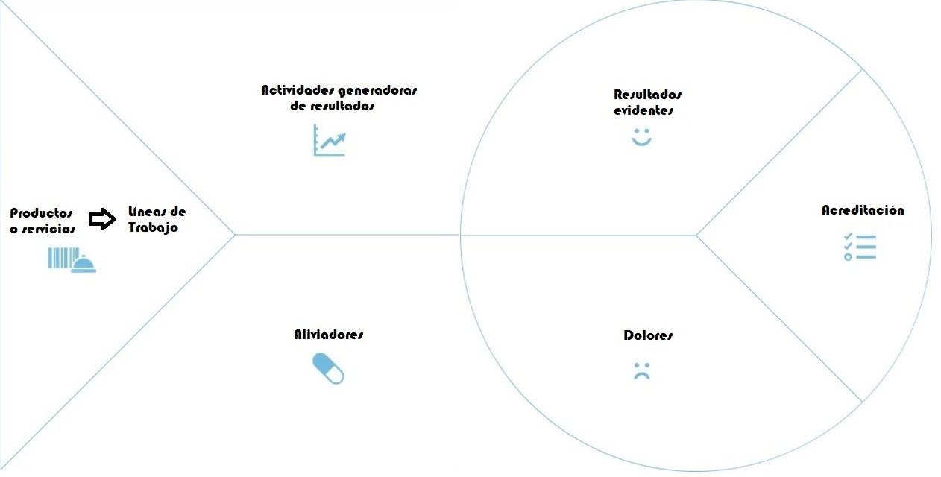


Ciclo de proyecto de un grupo de Vigías del Patrimonio Cultural
Objetivo general
Metodología
Identificación de la situación problemática del patrimonio cultural

Slide 10
Cifras de participación

Slide 11
Cifras de participación

Slide 12
Cifras de participación

Slide 13
Cifras de participación

Slide 14
Cifras de demográficas

Slide 15
Cifras de demográficas
En resumen:

Slide 16
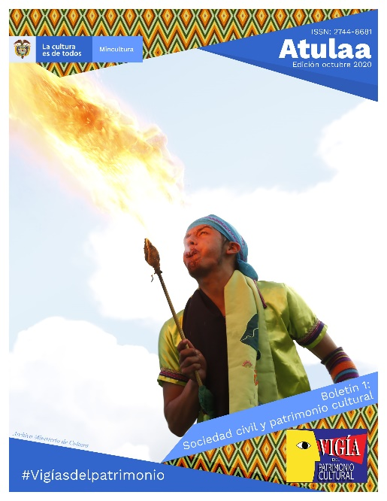
Ventajas y oportunidades de pertenecer al programa
Boletín Atulaa
Visibilidad de las acciones de los grupos
Redes: seguidores Facebook: 5870

Slide 17
Ventajas y oportunidades de pertenecer al programa
Fortalecimiento a vigías por INC
Visibilidad ante entes territoriales y convocatorias
Visibilidad en convocatorias
Acreditación de la experiencia

Slide 18
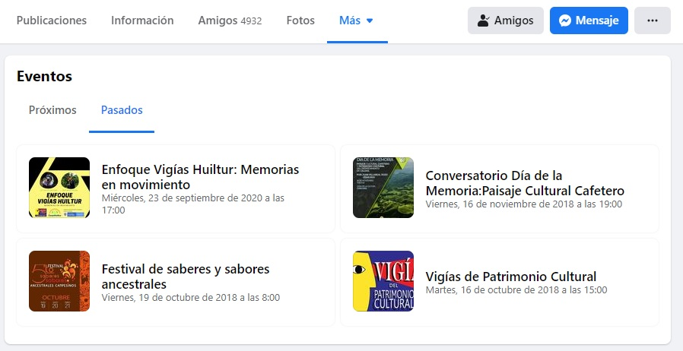
Ventajas y oportunidades de pertenecer al programa
Oportunidades de capacitación y acceso a conocimiento ampliado sobre patrimonio cultural

Slide 19
Ventajas y oportunidades de pertenecer al programa
Participan los grupos de vigías debidamente registrados y acreditados ante el Ministerio de Cultura en el año anterior a la elección
Julio 2021: grupos acreditados 2020-2021
Julio 2022: grupos acreditados 2021-2022
Elección del representante de la sociedad civil ante el CNPC

Slide 20
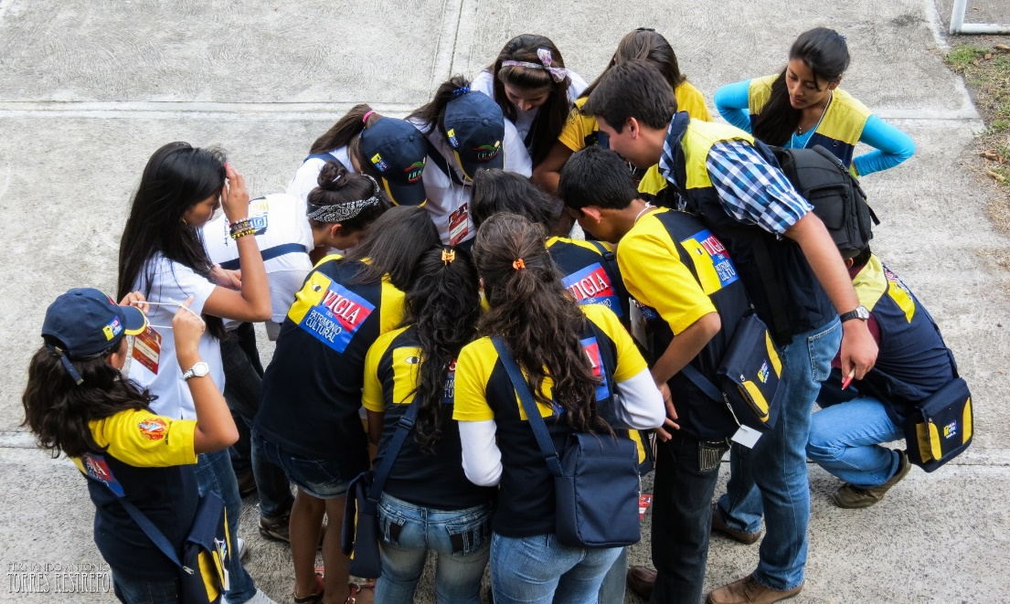
EXPERIENCIAS

Slide 21
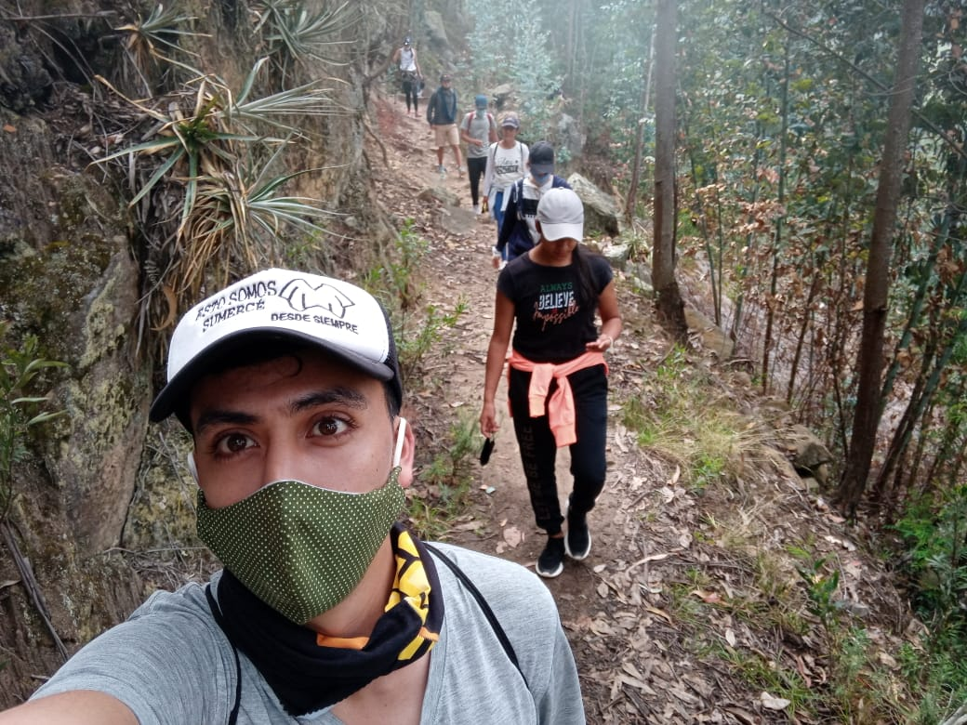
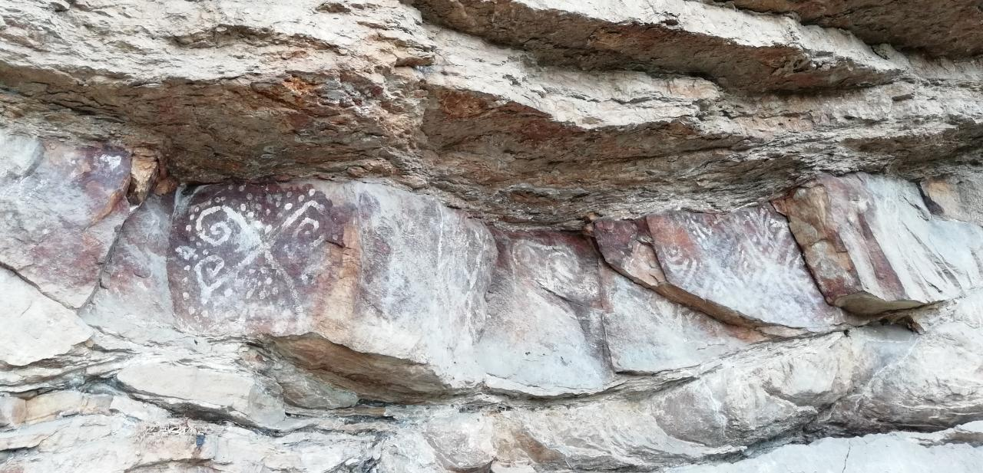
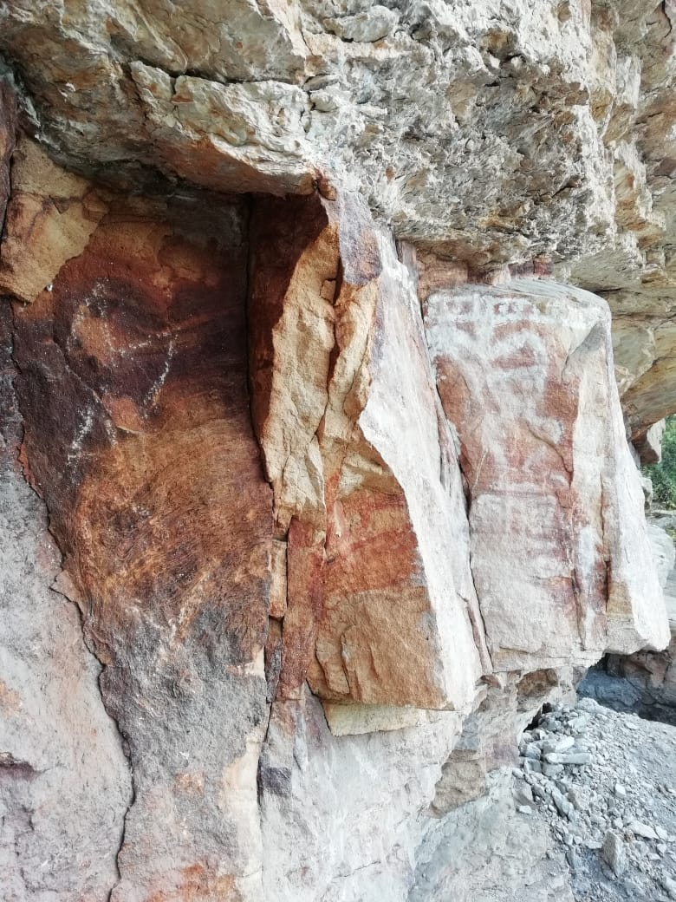
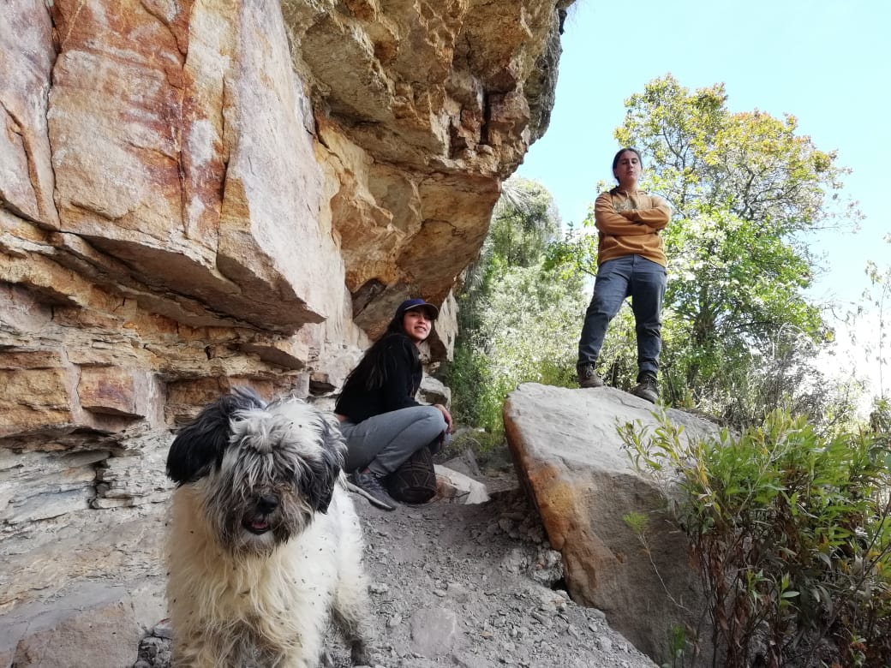
Boyacá
PECAM, Sogamoso
Socializar y divulgar el patrimonio ancestral y los senderos ecológicos de Sogamoso

Slide 22
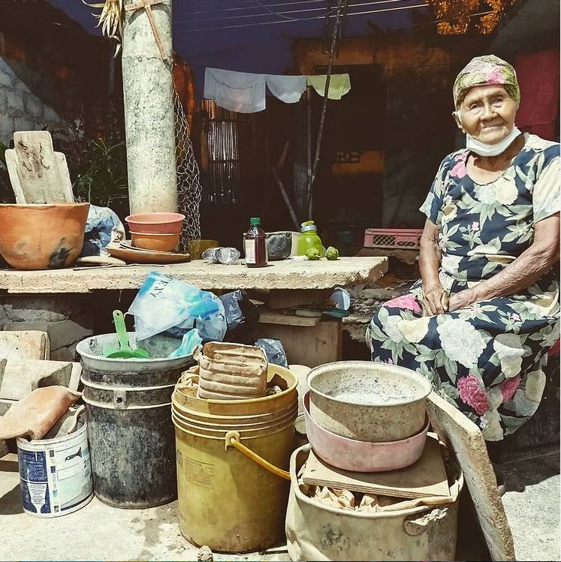
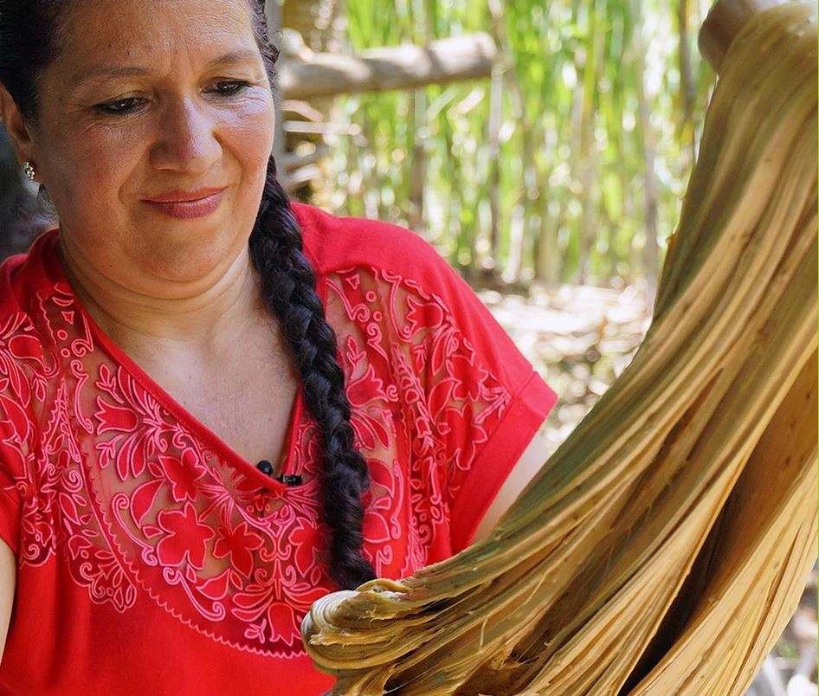
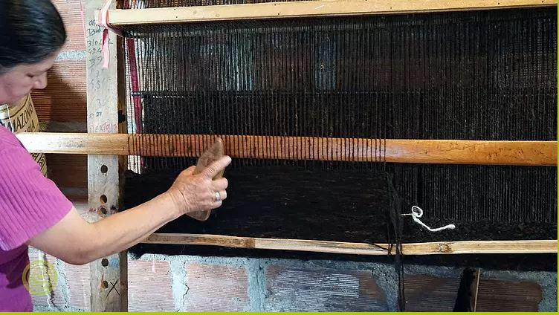
Antioquia
Gruta, Sonsón : Oficios tradicionales del departamento de Antioquia

Slide 23
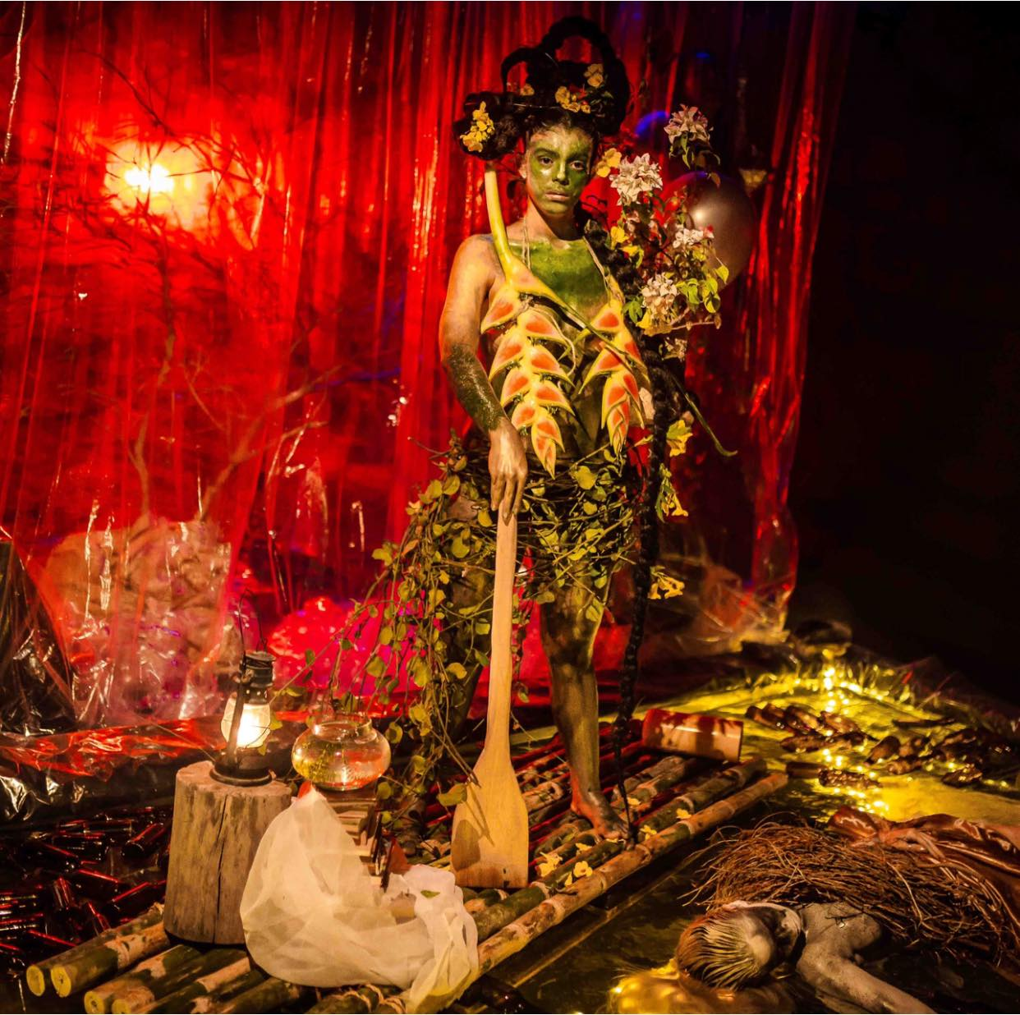
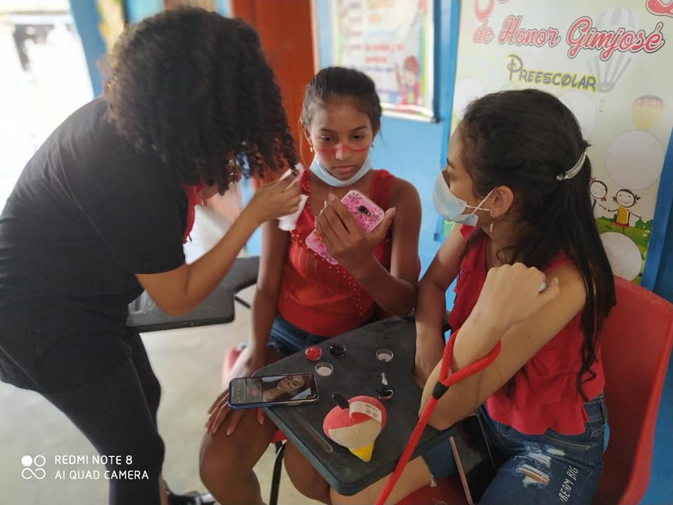
Sucre
Colectivo Lunático : Galeras - Sucre:
Difusión del patrimonio cultural de cuadros vivos

Slide 24
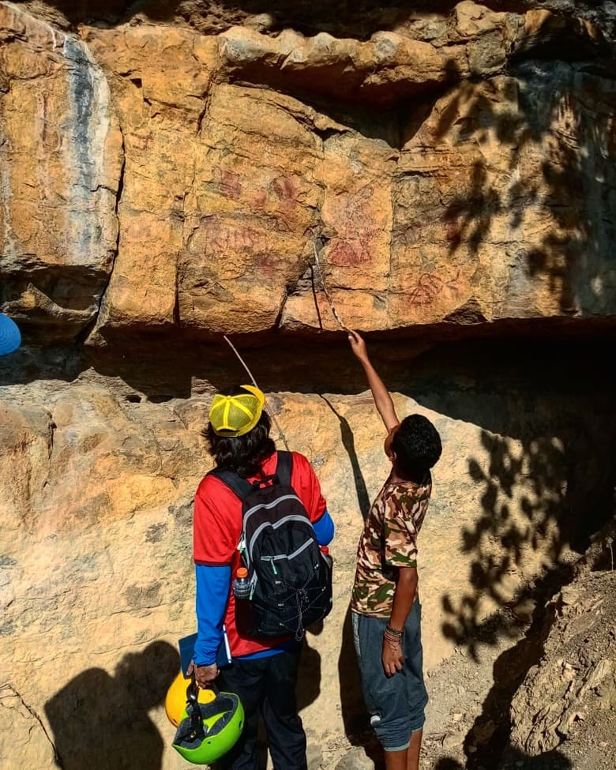
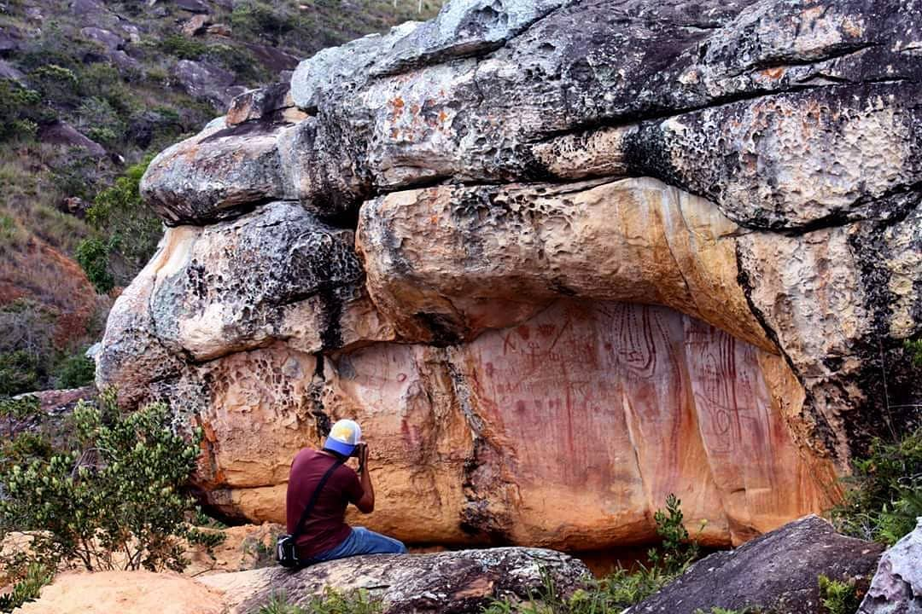
Santander
Municipio: Los Santos, Santander
Vigías del patrimonio Guane, Los Santos
Turismo cultural, rutas locales de arte rupestre.

Slide 25
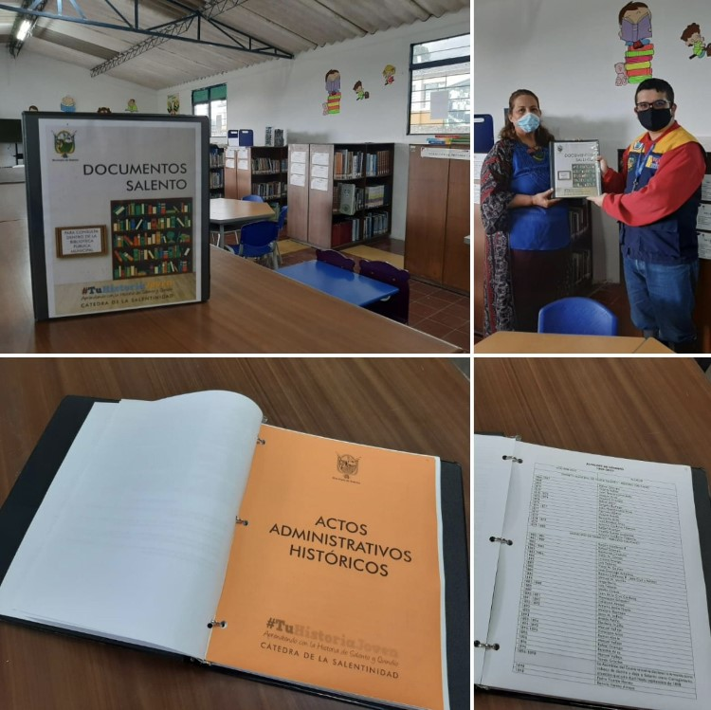
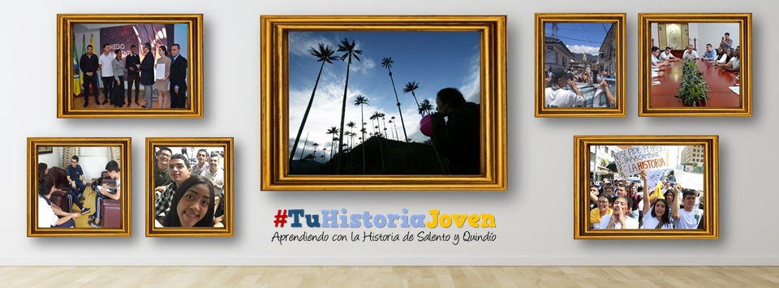
Quindío
Salento, Quindío
Comité de vigías del patrimonio cultural - plataforma juvenil de Salento Quindío
Recuperar la memoria histórica del pueblo para los jóvenes dando un conteo de lo que se ha dado en el municipio y en el departamento.
.

Slide 26
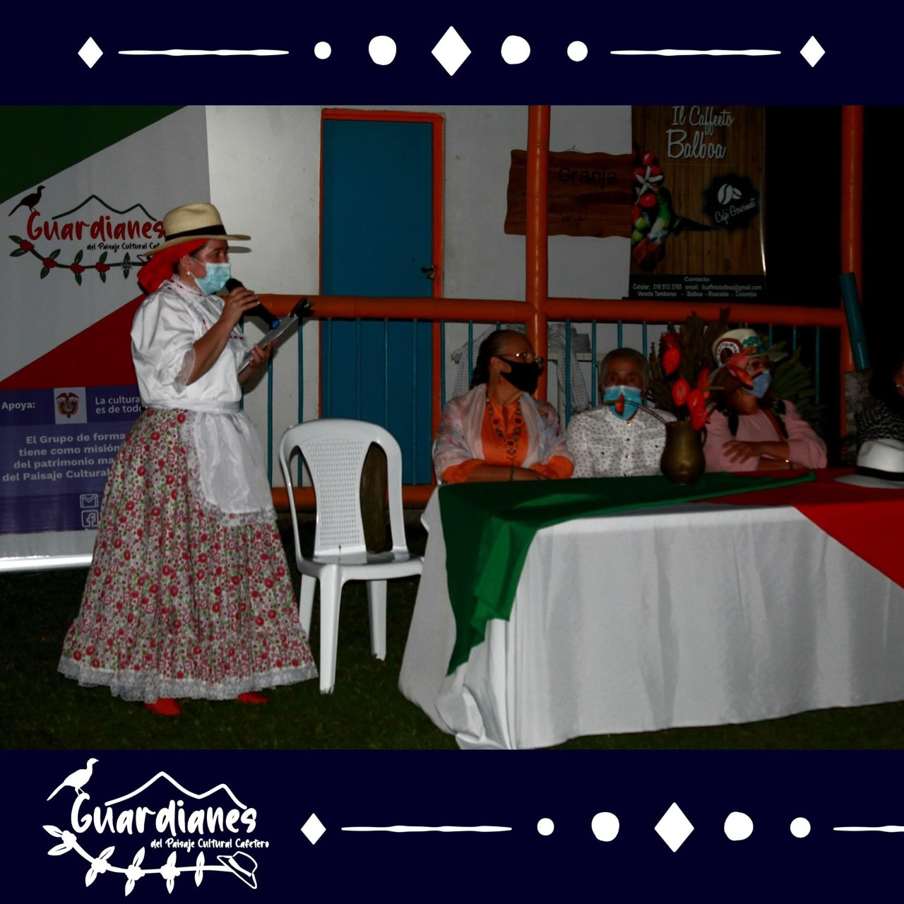
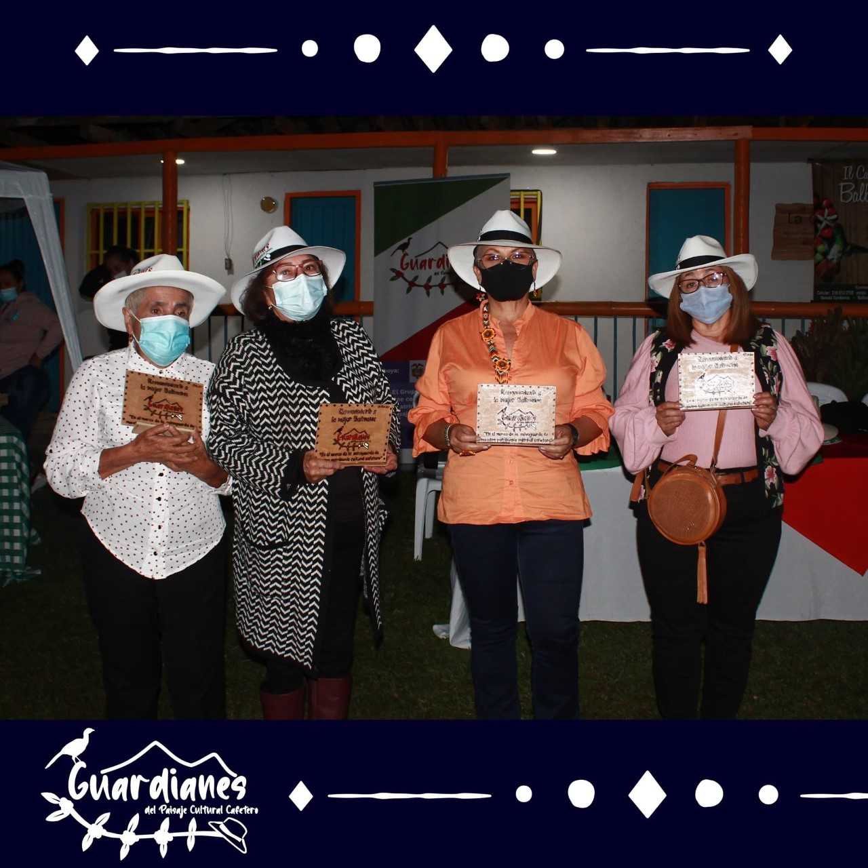
Risaralda
Balboa, Risaralda
Guardianes del Paisaje cultural de Balboa
Cuidado del paisaje cultural cafetero.

Slide 27

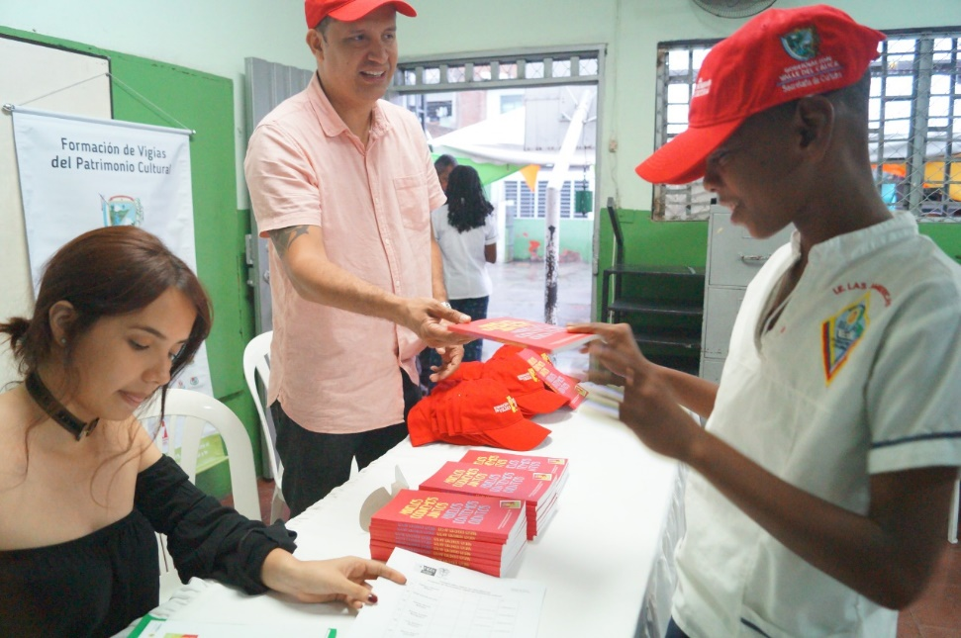
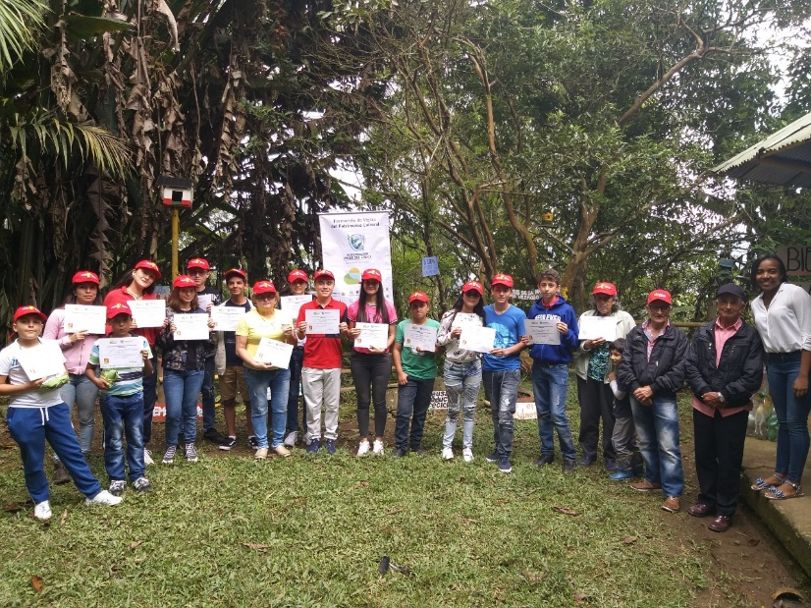
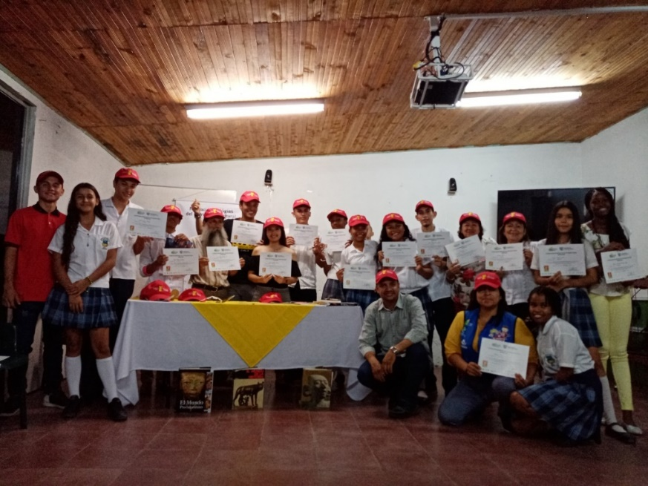
Valle del Cauca
El Cairo
Guacarí

Slide 28
Gracias
Contacto:
Vigías del Patrimonio:
Luis Franklin Combariza
Correo electrónico: vigiaspatrimonio@mincultura.gov.co

